Slide 1

Проектные задачи как способ формирования УУД на уроках английского языка во 2 – 4 классах
(на примере курсов и пособий издательства “Титул”)
Казеичева Алёна Евгеньевна, заместитель руководителя Центра образовательных программ издательства “Титул”,
автор учебных пособий

Slide 2
«Исследователь формируется не на третьем десятке лет собственной жизни, когда поступает в аспирантуру, а значительно раньше того времени, как родители впервые приведут его в детский сад».
Александр Ильич Савенков

Slide 3
Проекты в начальной школе
Подготовка к проектной деятельности проходит в начальной школе. Прообразом проекта в начальной школе являются проектные задачи, вокруг которых разворачивается работа.
Проектная деятельность в начальной школе – это ЗБР (Л.С. Выготский).

Slide 4
Примеры тематики проектов в курсе “Happy English.ru”
создание своего сайта,
презентация своей семьи, знаменитых символов культуры, родного города, страны
игра-викторина,
создание клуба по интересам,
проведение праздника,
презентация традиций,
плакат о каникулах,
ролевая игра,
план поездки, справочник туриста,
постановка отрывка из пьесы, и др.

Slide 5
Примеры тематики проектов в курсе “Millie”- “New Millennium English”
мини-проекты crafts, викторины, ролевые игры.
письмо в журнал, письмо о своей школе,
сайт своей семьи,
телепередача, репортаж о животном,
постановка пьесы,
проект удобного города,
конкурс рассказов,
книжная выставка,
презентация страны, родного края
праздник, ярмарка вакансий,
ролевые игры, и др.

Slide 6
Планируемые результаты
Личностные результаты
Метапредметные результаты (включают освоенные познавательные, регулятивные и коммуникативные УУД и межпредметные понятия)
Предметные результаты

Slide 7
Планируемые результаты
Личностные результаты
Метапредметные результаты (включают освоенные познавательные, регулятивные, коммуникативные УУД и межпредметные понятия)
Предметные результаты
Легко реализовать в проектной деятельности

Slide 8
Межпредметные понятия
Условием формирования межпредметных понятий является:
овладение обучающимися основами читательской компетенции,
приобретение навыков работы с информацией,
участие в проектной деятельности.

Slide 9
Планируемые результаты ФГОС | Умения, формируемые в процессе выполнения проектов
Личностные | Развитие умений достигать взаимопонимания и согласия (межличностная коммуникация), повышение мотивации учащихся, развитие творческих способностей детей, развитие личностных качеств: доброжелательности, толерантности, любознательности, патриотизма, формирование основ гражданской идентичности.

Slide 10
Планируемые результаты ФГОС | Умения, формируемые в процессе выполнения проектов
Метапредметные | Умение работать с информацией, с текстом; умения анализировать информацию, делать обобщения, выводы; умение работать с разнообразными справочными материалами; умение вести исследовательскую деятельность, взаимодействовать со сверстниками и взрослыми в учебной деятельности; умение генерировать идеи, находить не один выход; умение планировать свою деятельность, прогнозировать последствия; умения контроля, самоконтроля, взаимоконтроля; развитие информационной и компьютерной компетенции.

Slide 11
Планируемые результаты ФГОС | Умения, формируемые в процессе выполнения проектов
Предметные | Использование видов речевой деятельности в знакомых для школьников ситуациях для решения задач на изучаемом языке, развитие умений представить результаты своей работы на изучаемом языке.

Slide 12
Микропроекты
Проводятся в рамках одного занятия;
Позволяют разнообразить виды деятельности, сохраняя учебную цель;
Создают условия для использования изучаемого языка в повседневной деятельности;
Результат микропроекта может стать опорой для дальнейшей работы.

Slide 13

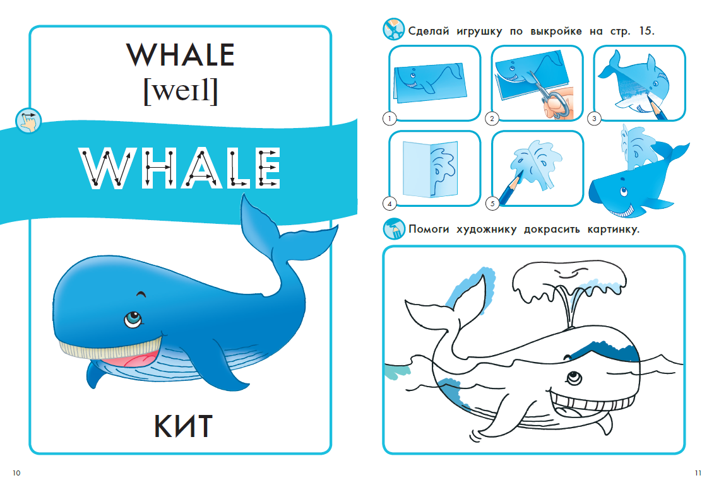
Закрепляем новое слово

Slide 14
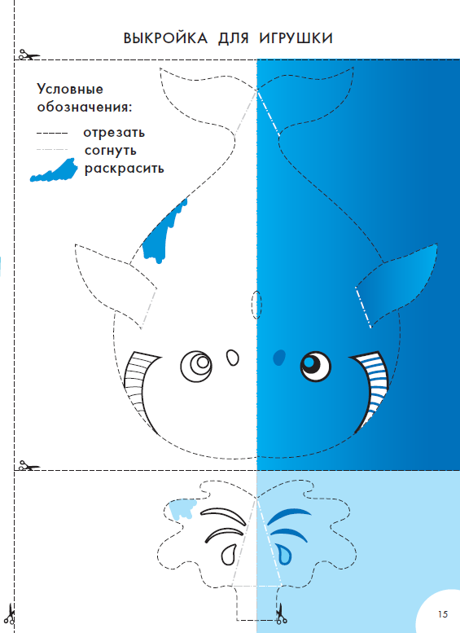

Slide 15
Микропроекты и умения
Умение принимать и сохранять цель;
Умение следовать инструкциям;
Умение представить результат.

Slide 16
Известному педагогу Василию Александровичу Сухомлинскому принадлежит высказывание
« Ум ребенка – на кончиках его пальцев».

Slide 17
Связь развития речи и мелкой моторики
Учёные пришли к выводу, что приблизительно треть всей поверхности двигательной проекции головного мозга занимает именно проекция кисти рук, которая располагается рядом с речевой зоной. Из этого следует следующий вывод: развитие речи ребёнка и развитие мелкой моторики – два взаимосвязанных неразрывных процесса.

Slide 18
Связь развития речи и мелкой моторики
У детей с проблемами в речевом развитии очень часто наблюдается недостаточность двигательной активности, в том числе и плохая координация мелкой моторики пальцев рук.

Slide 19


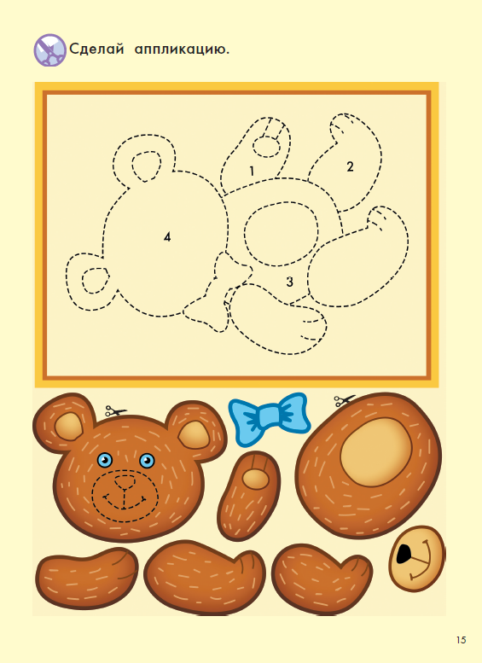

Slide 20
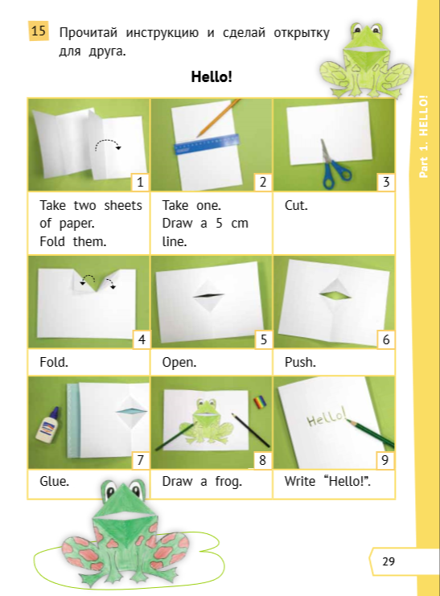


Slide 21

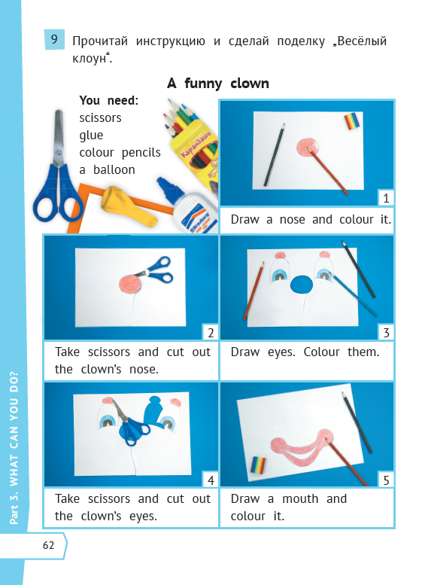
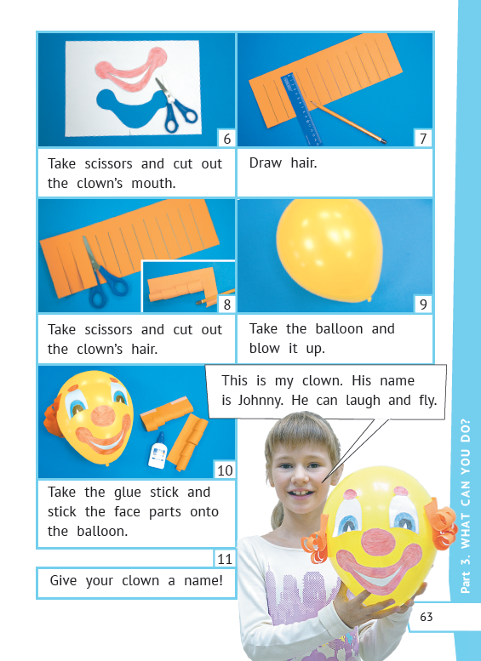
Презентация результата

Slide 22
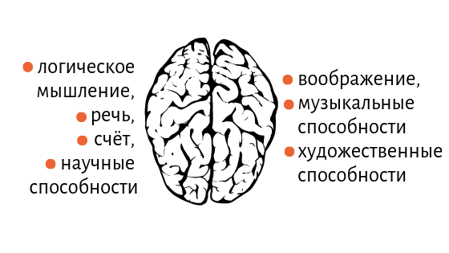
Функции левого и правого полушарий мозга

Slide 23

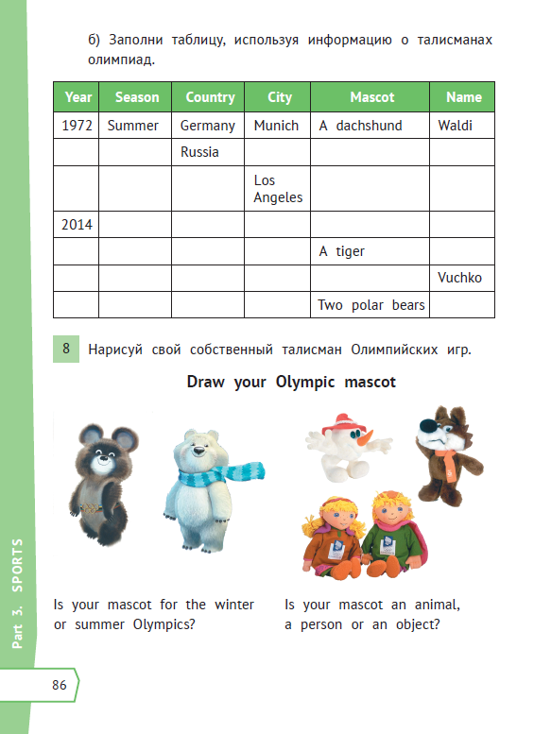
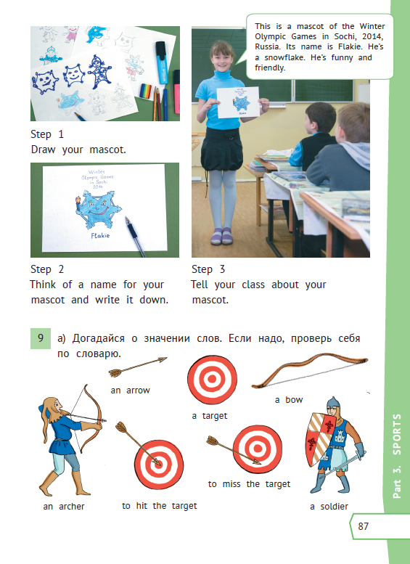
Презентация результата

Slide 24

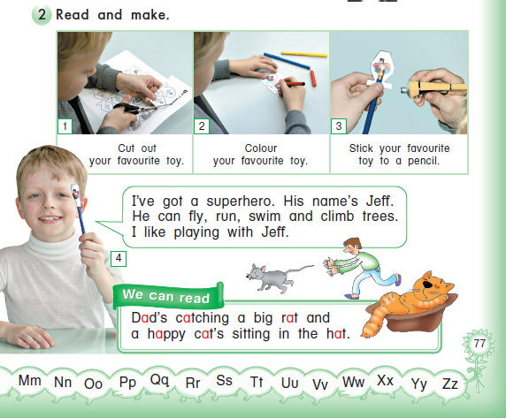
Презентация результата

Slide 25
Микропроект как завершение темы
Как и крупные проекты, микропроекты могут использоваться для завершения работы над темой, использования изученного материала для создания личного, значимого для ребенка, практико-ориентированного продукта.

Slide 26
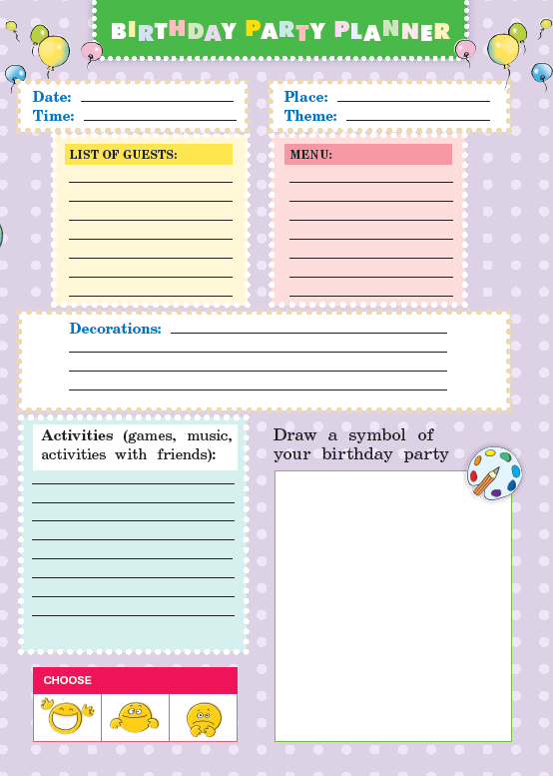


Slide 27
Микропроекты в достижении предметных результатов
Отработка новой лексики,
Отработка нового грамматического материала,
Переход от контролируемого к свободному использованию языка.

Slide 28
Создание условий для эффективной самостоятельной работы:
наличие у учащегося положительной мотивации;
четкая постановка познавательных задач и пояснение способа их выполнения;
определение преподавателем форм отчетности, объема работы, срока сдачи;
определение видов консультационной помощи и критерия оценок;
осознание учащимся полученного нового знания как личностной ценности.

Slide 29

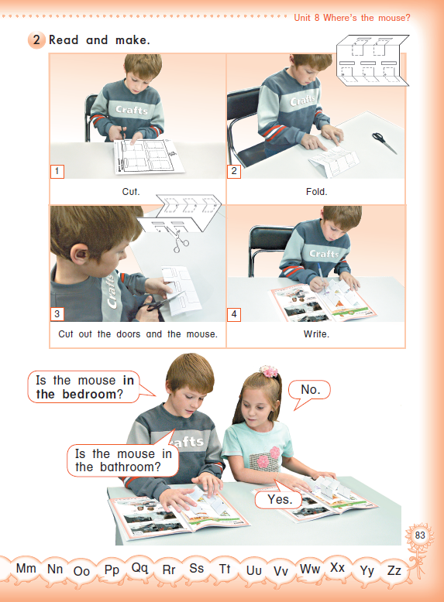

Slide 30
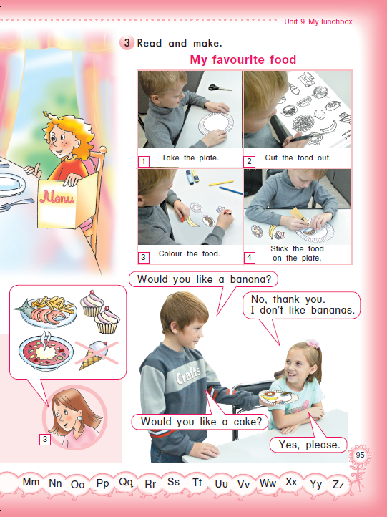

Slide 31

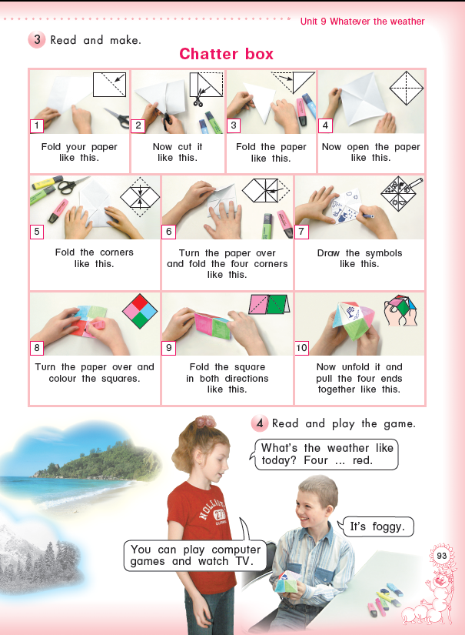

Slide 32
Разнообразие форм микропроектов
Поделки;
Конкурсы;
Игры;
Закладки…
Конечный продукт позволяет демонстрировать коммуникативные умения и языковые знания учащихся и является результатом творчества учеников.

Slide 33
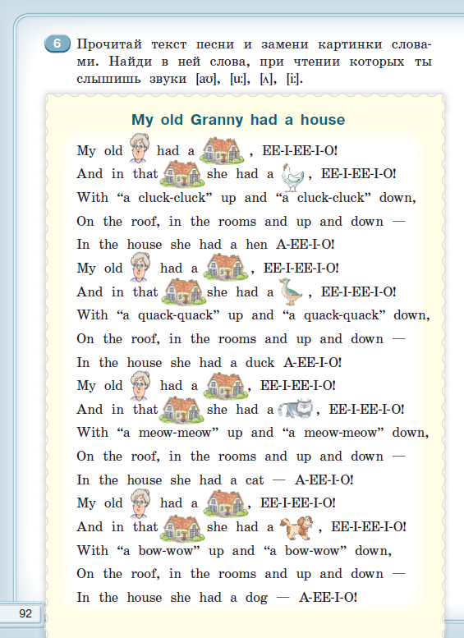
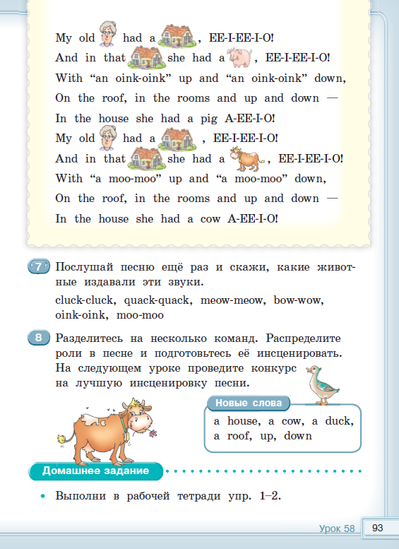


Slide 34

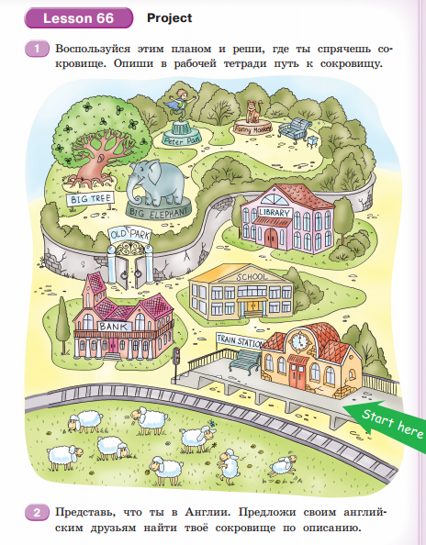

Slide 35

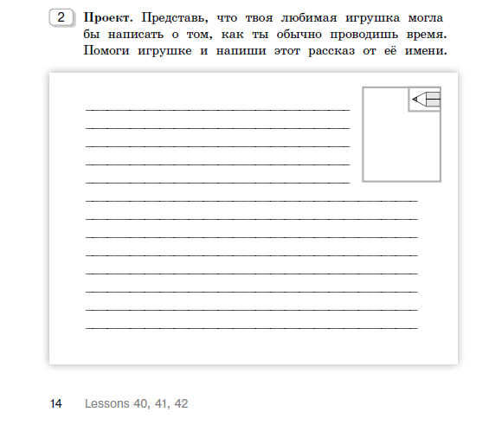

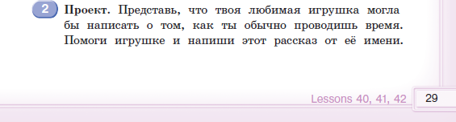

Slide 36

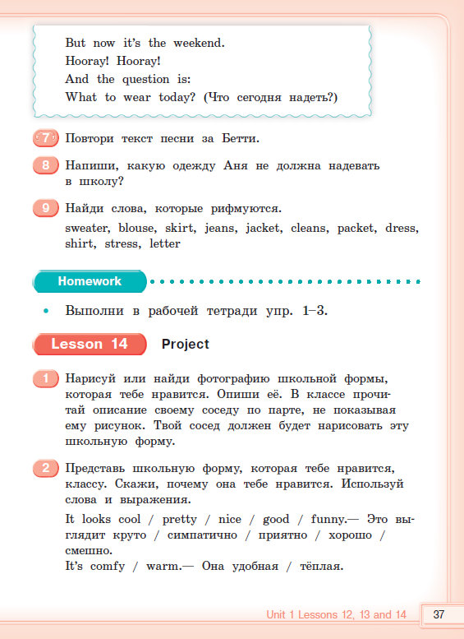
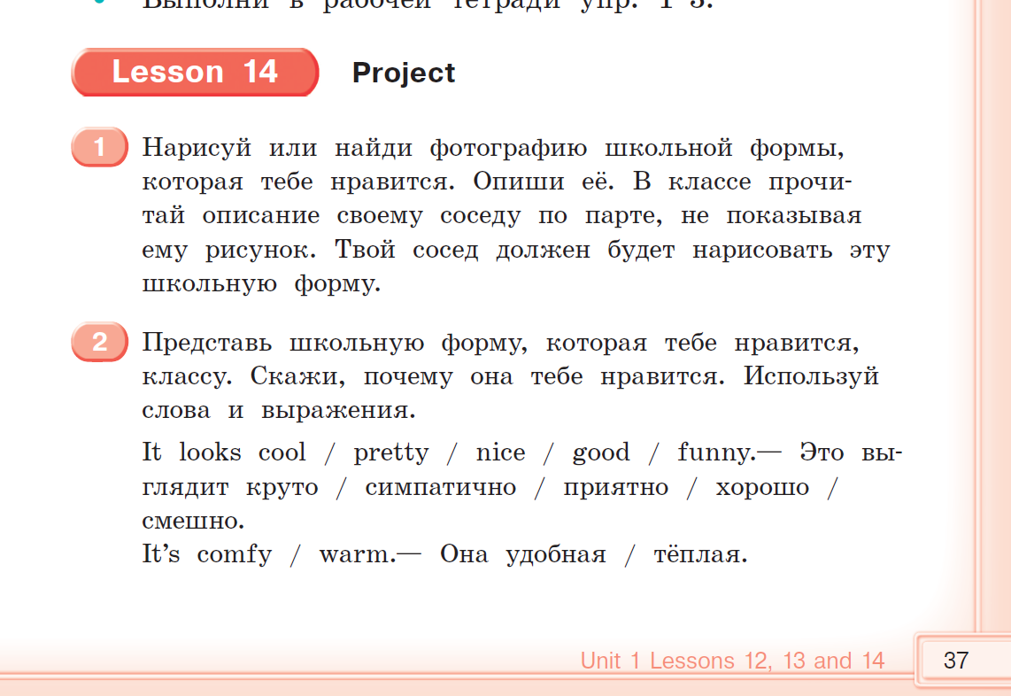

Slide 37
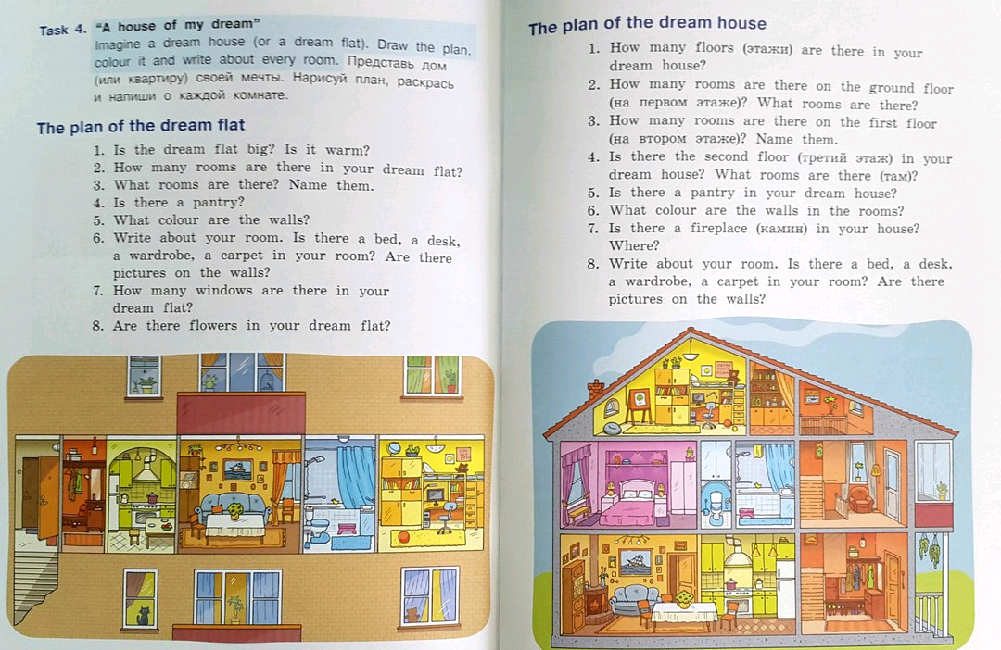

Творчество

Slide 38
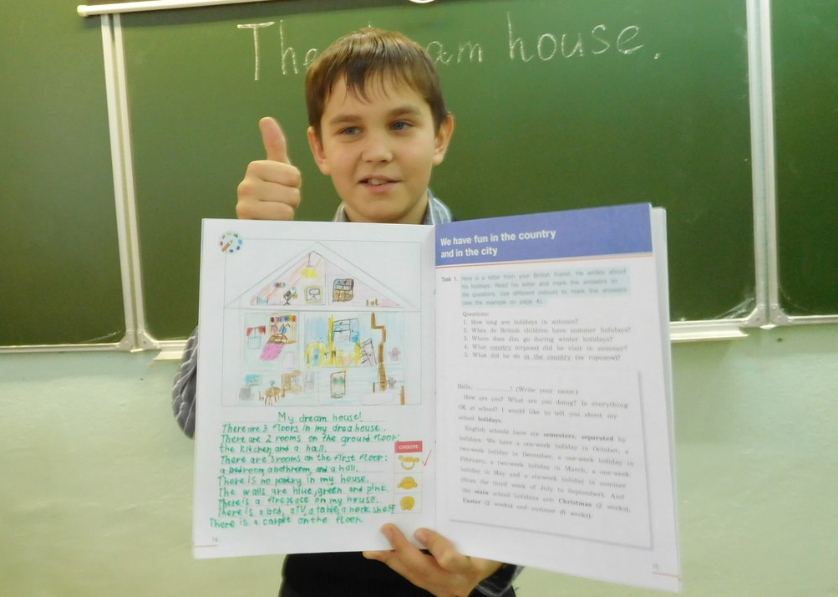
Фотография педагога-апробатора книги "Метапредметный портфель ученика 4 класса" Сутягиной Надежды Геннадьевны, учителя английского языка МОУ Ильинская СОШ, с. Ильинское, Кимрского района, Тверской области.

Slide 39
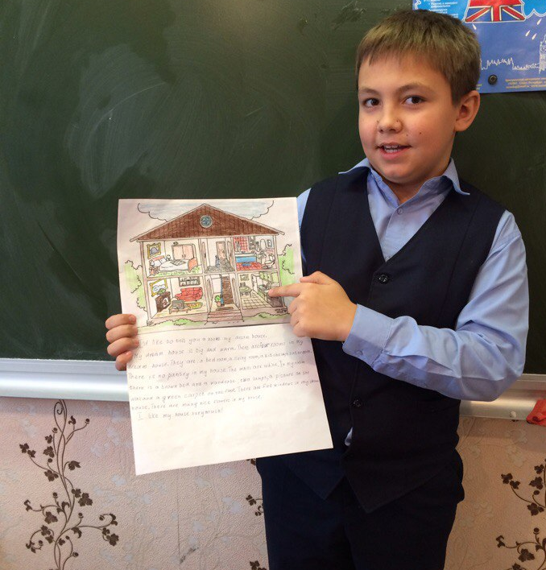
Фотография апробатора книги "Метапредметный портфель ученика 4 класса", учителя английского языка из Архангельской области, Зайцевой Алёны Владимировны

Slide 40


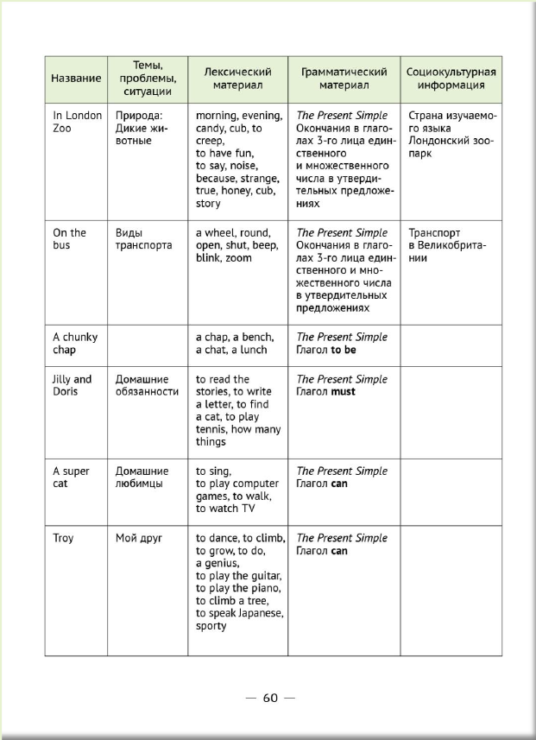
Песни и стихи
Аудиоприложения
к книгам:
http://audio.neteducom.com/books/16/
http://audio.neteducom.com/books/17/

Slide 41
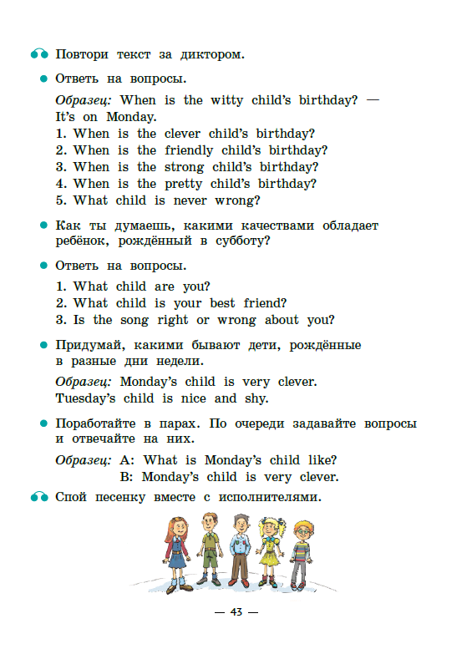
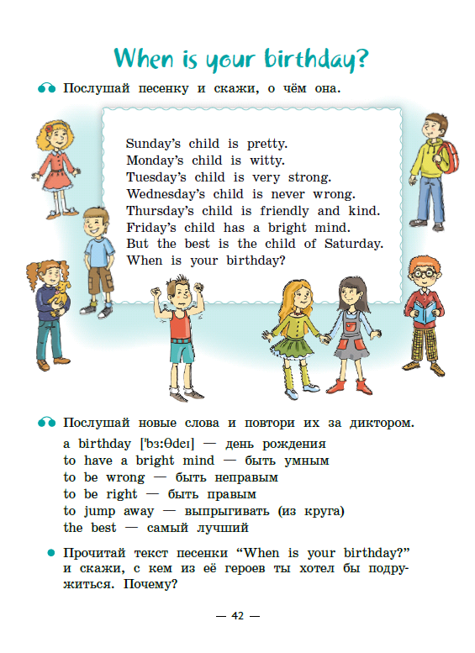
Песня

Slide 42
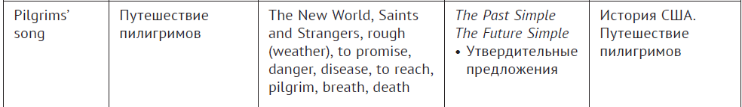
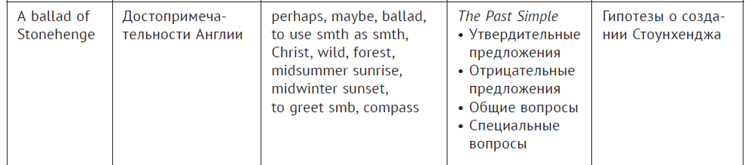
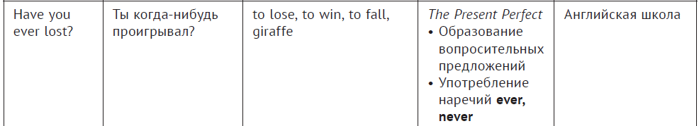
Песни

Slide 43
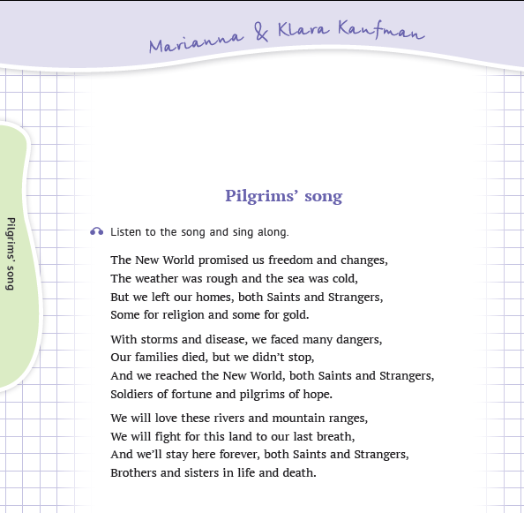
Песня

Slide 44
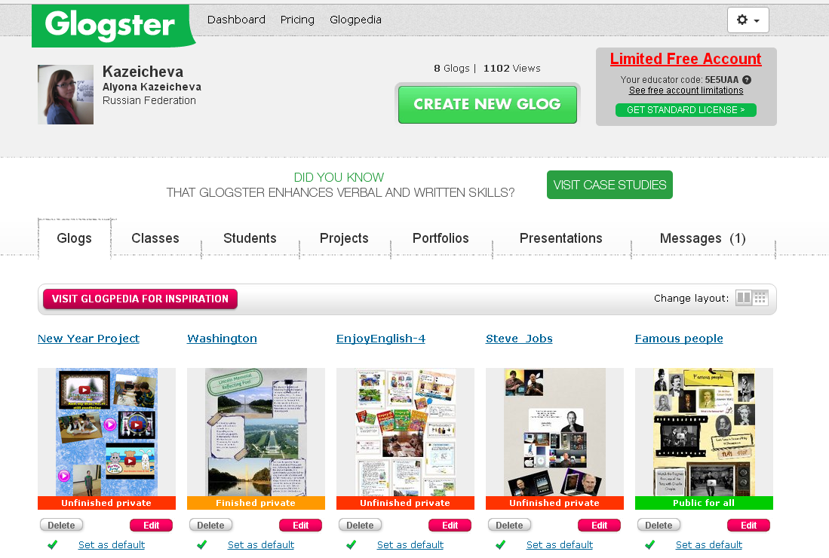
https://edu.glogster.com/dashboard

Slide 45
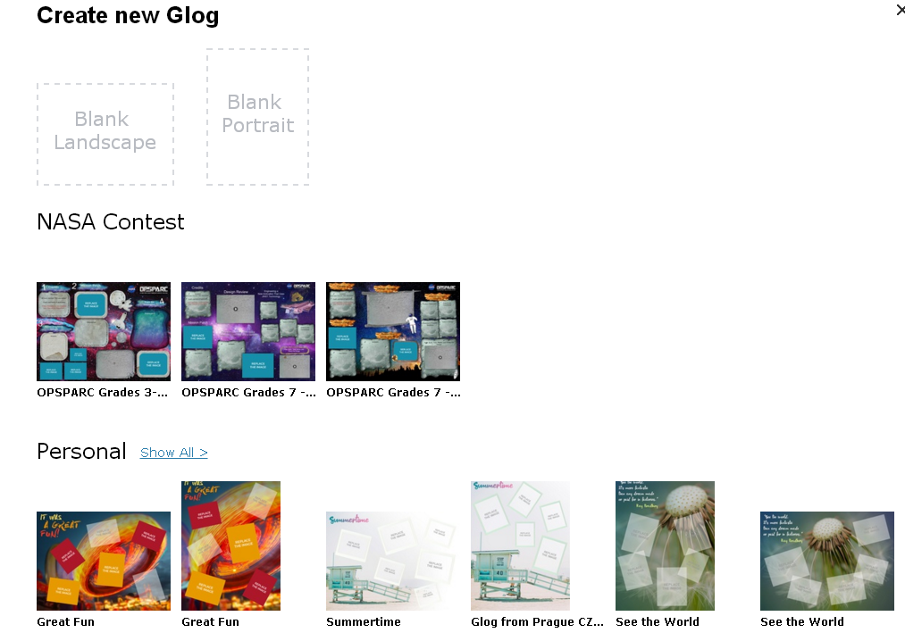
https://edu.glogster.com/dashboard

Slide 46
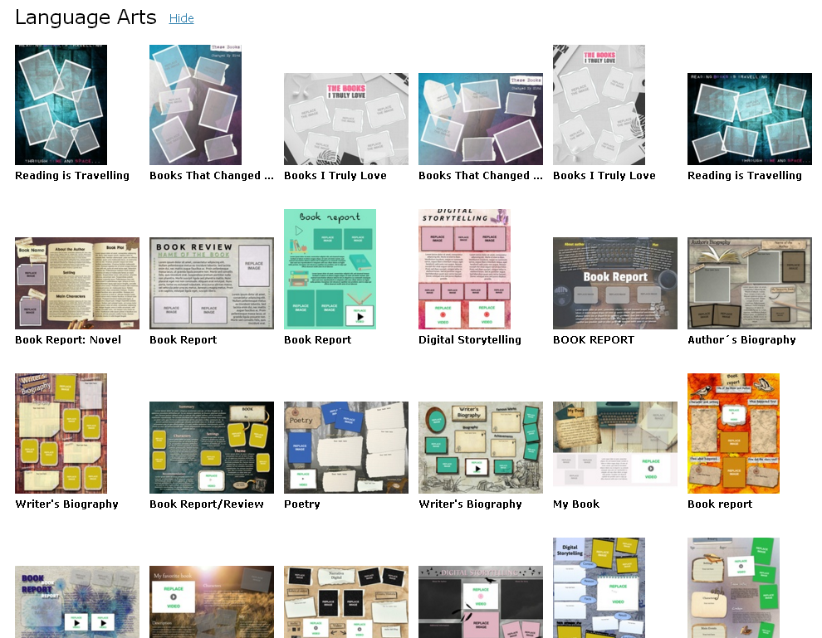

Slide 47

Интерактивный плакат
Обложка книги
Имя автора
Название книги
и кратко о чем она
Когда и где происходит действие
Встроено видео «Bill Bryson on The Life and Times of the Thunderbolt Kid»
Герои книги
Мнение о прочитанном
Рекомендации

Slide 48
Идеи для проектов
Реклама (реального или выдуманного продукта, например реклама своего учебника или пособия). – использование ИКТ, использование собственного опыта, подготовка выступления и др.
Настольная игра (выдуманная школьниками настольная игра, с новыми правилами).

Slide 49
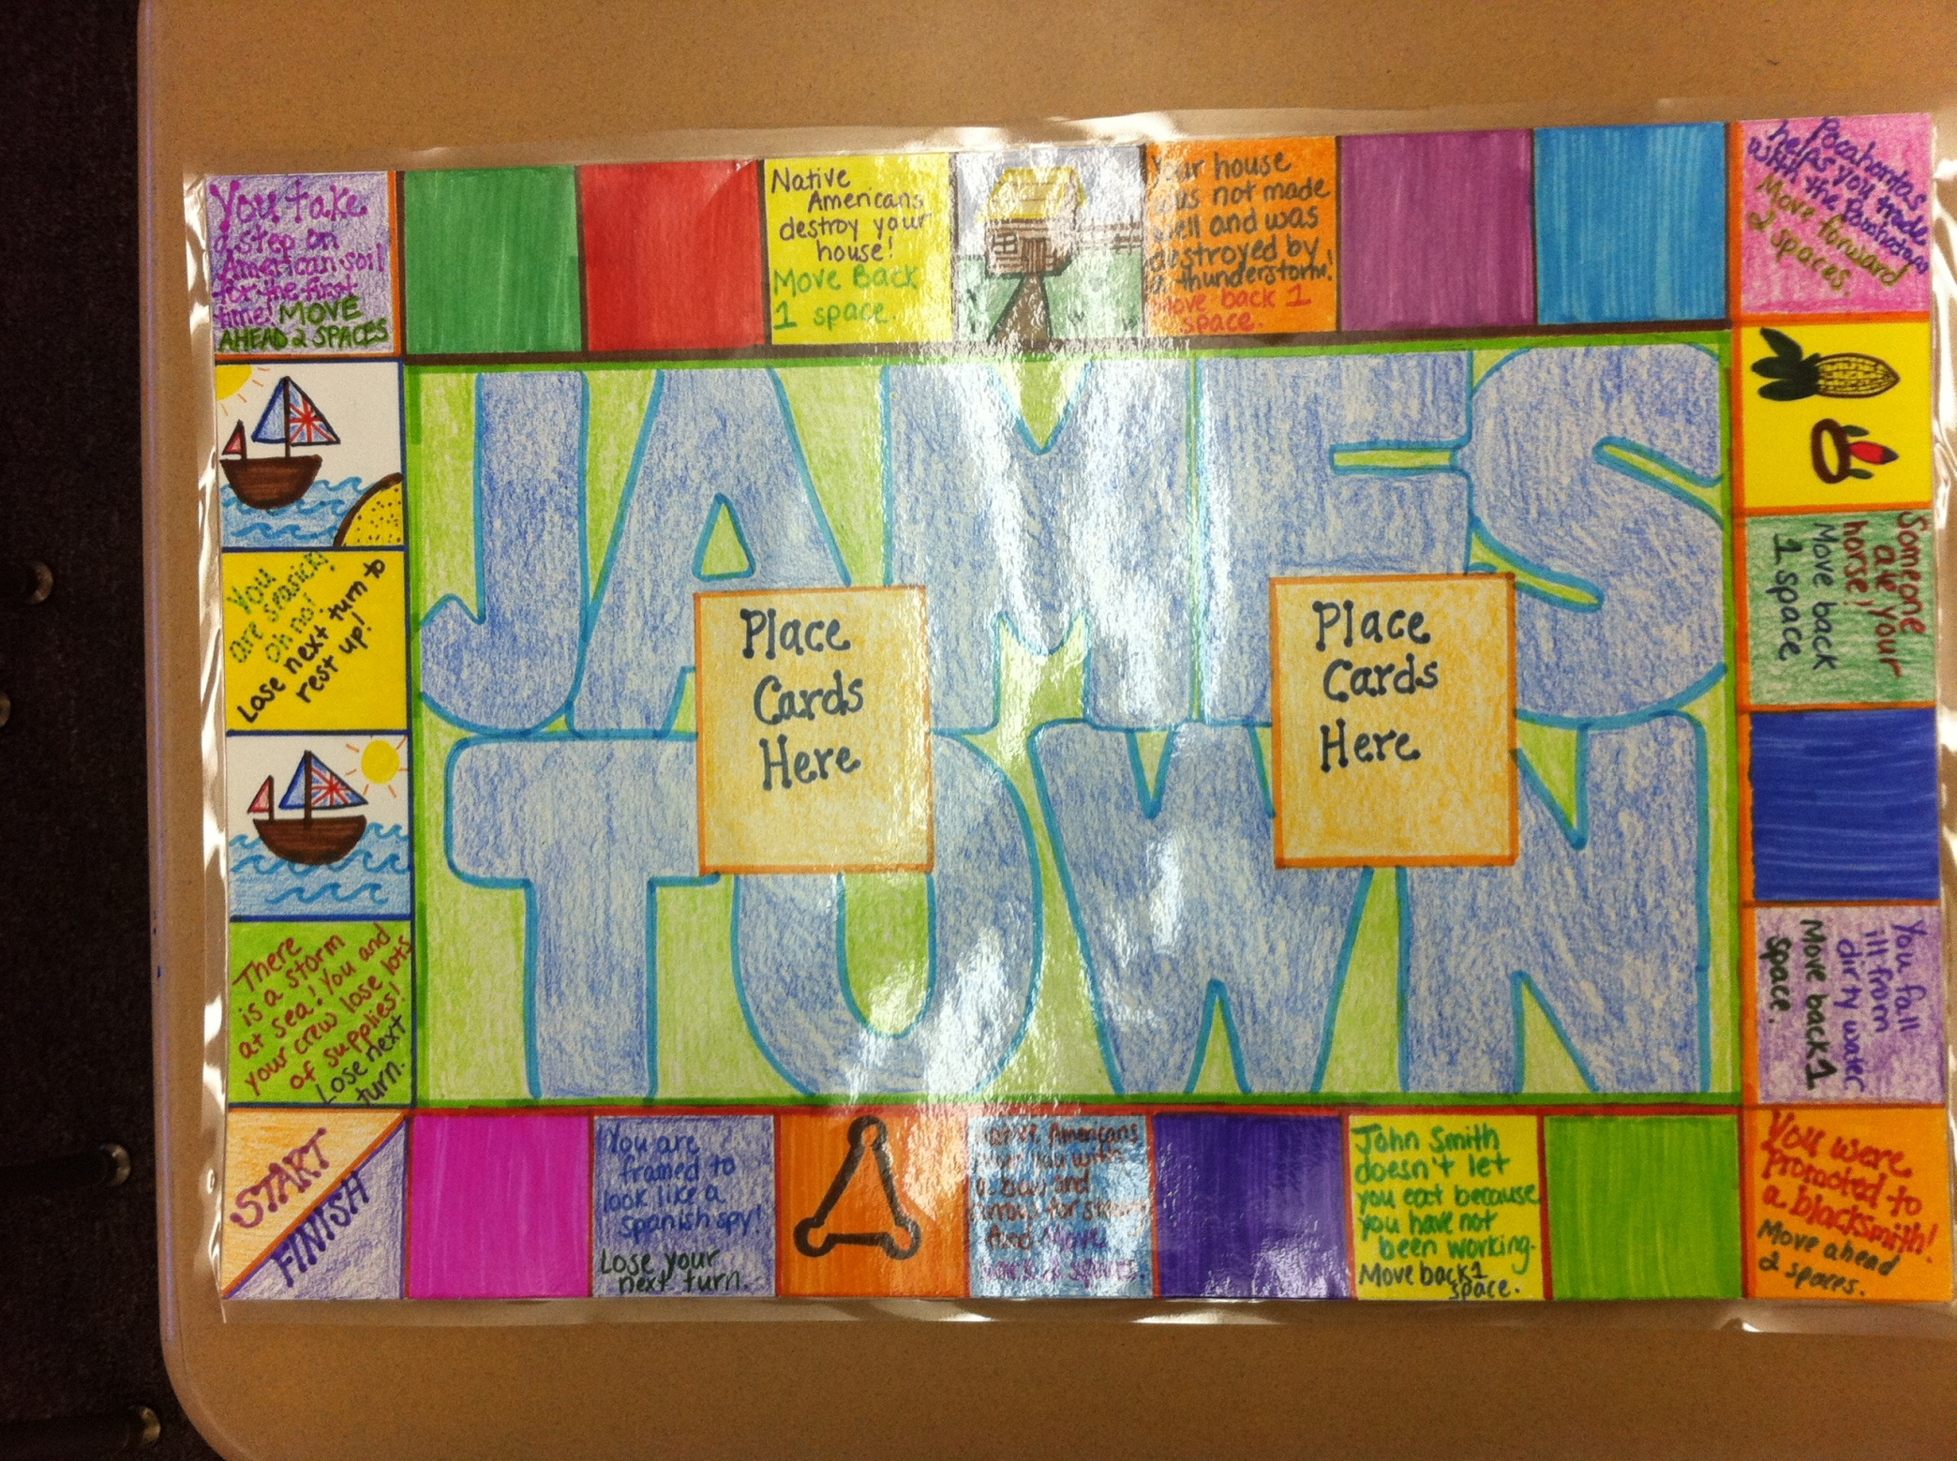
https://i.pinimg.com/originals/b5/e7/b5/b5e7b563ab562c525ab4970da9e0b1cc.jpg

Slide 50
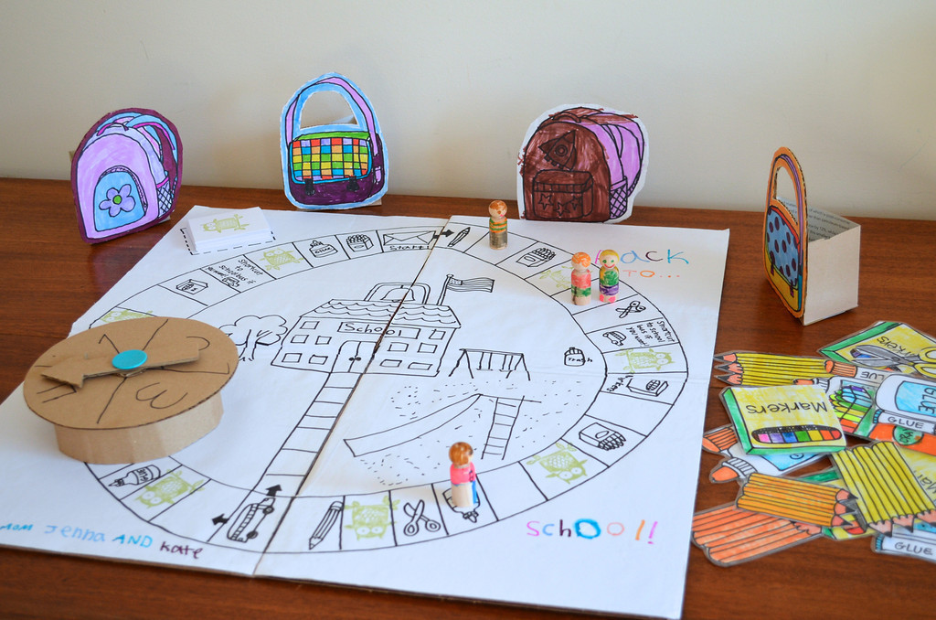
http://2o7fsh4anuayrnrhe3us6v71-wpengine.netdna-ssl.com/wp-content/uploads/2017/09/Make-It-Board-Games.jpg

Slide 51
Идеи для проектов
Буклет / брошюра (о спектакле, о книге, о кружке, о школе и др.)
Буктрейлер (мини-презентация прочитанной книги / своего учебника / пособия и т.д.) – умение работать с информацией, сокращать текст, превращать большой объем текста в мини-презентацию.

Slide 52
Идеи для проектов
Журнал (создать журнал, классный или школьный, на языке, с небольшими заметками, фотографиями из жизни класса / школы, шутками, цитатами и др.)
Цитаты (на листе бумаги воспроизвести цитату из книги или теста, который читают, нарисовать к ней иллюстрации, собрать цитаты всех учащихся в группе, сделать выставку).
И др.

Slide 53
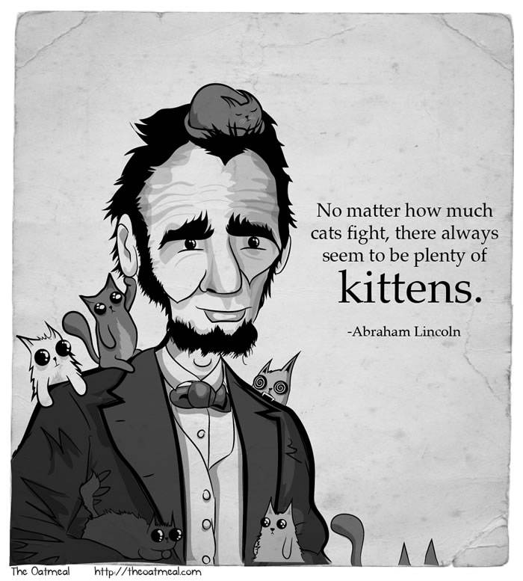
http://s3.amazonaws.com/theoatmeal-img/comics/quotations/quotations_lincoln.jpg

Slide 54

https://quotesboxes.com/wp-content/uploads/2017/09/1504435539_224_inspirational-and-motivational-quotes-29-beautiful-illustrated-quotes-you-must-see.jpg

Slide 55
Как сделать успешный проект?
1. Хорошая, интересная тема.
2. Будьте креативными, но не забывайте цель проекта.
3. Найдите изюминку проекта и сделайте на неё упор.
4. Презентация – это важно (недостаточно иметь хороший материал, нужно уметь его представить).

Slide 56
Проект – поиск решения новых задач
Расширению когнитивного развития ученика в наибольшей мере способствует предоставление ему возможности исследовать окружающую среду и воздействовать на неё.
Обучая детей конкретным навыкам, мы лишаем их шанса сделать собственное открытие.
Ж.Пиаже

Slide 57
Результаты использования микропроектов
Развитие творческих способностей учащихся;
Дополнительные возможности достижения метапредметных результатов;
Возможности «естественного» использования языка в понятной и близкой детям коммуникативной ситуации;
Возможность разнообразить виды деятельности на уроке, сохраняя учебную ценность урока;
Возможность расширения и активизации пассивного словарного запаса учащихся.

Slide 58
Links
https://www.youtube.com/watch?v=TFHsncIY0z 0 Jane Eyre Trailer
https://www.youtube.com/watch?v=aqNdMFIP6J4 Alice's Adventures In Wonderland Book Trailer

Slide 59


Slide 60

До 26 ноября

Slide 61

https://www.englishteachers.ru/education#seminar

Slide 62

https://www.englishteachers.ru/education#webinar

Slide 63


Slide 64



www.titul.ru
https://www.englishteachers.ru/forum/
Интернет-магазин
https://www.englishteachers.ru/shop
«ТИТУЛ» в социальных сетях
ВКонтакте - http://vk.com/titulpublishers
Facebook - https://www.facebook.com/titulpublishers
Instagram - @titulpublishers
#издательствотитул
#titulpublishers

